Slide 1
মাধ্যমিক গণিত
নবম শ্রেণি

Slide 2
আজকের আলোচ্য বিষয়
সেট

Slide 3
দ্বিতীয় অধ্যায়
প্রশ্নমালা : ২.১

Slide 4
প্রশ্নমালা : ২.১
তোমরা জানতে পারবে
সূচক সেট সম্পর্কে ধারণা
২. ভেনচিত্র সম্পর্কে ধারণা
সেটের বিভিন্ন প্রক্রিয়া সম্পর্কে ধারণা

Slide 5
প্রশ্নমালা : ২.১
শক্তি সেট বা সূচক সেট(Power set):কোনো সেটের সকল উপসেট দ্বারা গঠিত সেটকে ঐ সেটের শক্তি সেট বলা হয়।
A যেকোনো সেট হলে, উহার শক্তি সেটকে P(A) দ্বারা প্রকাশ করা হয়।
যেমন: A={2,3}
A এর উপসেটগুলো :{2},{3},{2,3},ø
∴ P(A)={{2},{3},{2,3}, ø}

Slide 6


প্রশ্নমালা : ২.১
ভেনচিত্র
প্রশ্নমালা : ২.

Slide 7
প্রশ্নমালা : ২.১
সেটের প্রক্রিয়া
১। সংযোগ সেট(Union of Sets): দুই বা ততোধিক সেটের সকল উপাদান নিয়ে গঠিত সেটকে সংযোগ সেট বলা হয়।
A ও B দুইটি সেট হলে উহাদের সংযোগকে AB দ্বারা প্রকাশ করা হয় এবং পড়া হয় Aসংযোগ B অথবা A Union B .

Slide 8
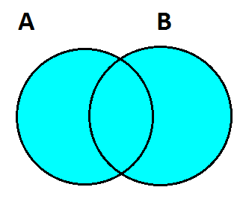

Slide 9
প্রশ্নমালা : ২.১
সেটের প্রক্রিয়া
সেট প্রকাশের পদ্ধতি
সেট প্রকাশের পদ্ধতি
২। ছেদ সেট(Intersection of Sets):দুই বা ততোধিক সেটের সাধারণ উপাদান নিয়ে গঠিত সেটকে ছেদ সেট বলা হয়।
A ও B দুইটি সেট হলে উহাদের ছেদ সেটকে A⋂B দ্বারা প্রকাশ করা হয় এবং পড়া হয় Aছেদ B অথবা A Intersection B .

Slide 10
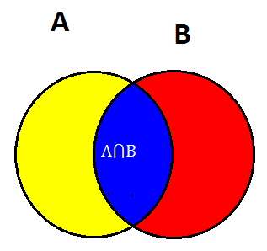

Slide 11
প্রশ্নমালা : ২.১
সেটের প্রক্রিয়া:
৩। নিশ্ছেদ সেট(Disjoint Sets):দুইটি সেটের মধ্যে যদি কোনো সাধারণ উপাদান না থাকে তবে সেট দুইটিকে নিশ্ছেদ সেট বলা হয়।
মনে করি A ও B দুইটি সেট ।A⋂B=ø হলে Aও B পরস্পর নিশ্ছেদ সেট।

Slide 12
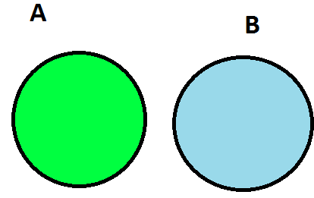

Slide 13
প্রশ্নমালা : ২.১
সেটের প্রক্রিয়া
৪।সেটের অন্তর(Difference of Sets ):A ও B দুইটি সেট হলে যে সকল উপাদান A সেটে আছে কিন্তু B সেটে নাই। তাদেরকে নিয়ে গঠিত সেটকে A এবং B এর অন্তর সেট বলা হয় ।
ইহাকে AB বা A B দ্বারা প্রকাশ করা হয় এবং পড়া হয় A বাদ B.

Slide 14
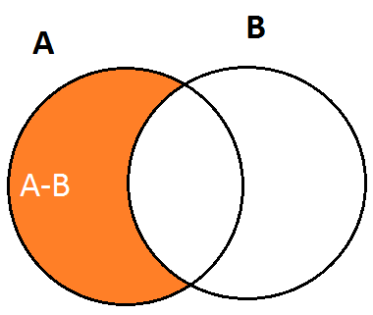

Slide 15
প্রশ্নমালা : ২.১
সেটের প্রক্রিয়া
৫।পূরক সেট:যেকোনো সেট A এর সার্বিক সেট U হলে যেসকল উপাদান U তে থাকবে কিন্তু A তে থাকবে না। তাদের নিয়ে গঠিত সেটকে A এর পূরক সেট বলা হয়। A এর পূরক সেটকে বা দ্বারা প্রকাশ করা হয়।

Slide 16
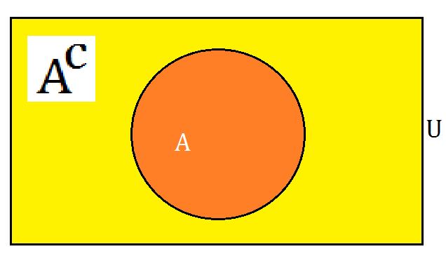

Slide 17
প্রশ্নমালা : ২.১
গাণিতিক সমস্যা
U={1,2,3,4,5,6,7},A={1,3,5},B={2,4,6} হলে
প্রমাণ কর যে,

Slide 18
প্রশ্নমালা : ২.১
সৃজনশীল প্রশ্ন
তোমাদের গণিত শিক্ষক , তোমাদেরকে সেট প্রকাশের পদ্ধতি সম্পর্কে ধারণা দেন। তিনি বলেন,সেট গঠন পদ্ধতিতে সেটের সকল উপাদান সুনির্দিষ্টভাবে উল্লেখ না করে উপাদান নির্ধারণের জন্য সাধারন ধর্মের উল্লেখ থাকে।

Slide 19

প্রশ্নমালা : ২.১
সৃজনশীল প্রশ্ন
যেমন :
(ক)A এবং B কে তালিকা পদ্ধতিতে প্রকাশ কর।
(খ) প্রমাণ কর AB=ABBAA⋂B
(গ) C= হলে PC বের কর। দেখাও যে , PC এর উপাদান সংখ্যা কে সমর্থন করে ।

Slide 20
প্রশ্নমালা : ২.১
(ক) A এবং B কে তালিকা পদ্ধতিতে প্রকাশ কর।
সমাধান: (ক)
∴ A={1,3,5}
আবার
∴ B = {2,4,6}

Slide 21
প্রশ্নমালা : ২.১
(খ) প্রমাণ কর AB=ABBAA⋂B
সমাধান: (খ) এখানে AB={1,3,5}{2,4,6}
={1,2,3,4,5,6}
আবার AB={1,3,5} {2,4,6}
={1,3,5}
B A={2,4,6} {1,3,5}
={2,4,6}
∴

Slide 22
প্রশ্নমালা : ২.১
এবং A⋂B={1,3,5}⋂{2,4,6} =ø
∴ ABBAA⋂B ={1,3,5}  {2,4,6} ø
={1,2,3,4,5,6}
AB=ABBAA⋂B
(প্রমাণিত)

Slide 23
প্রশ্নমালা : ২.১
(গ) C= হলে PC বের কর। দেখাও যে , PC এর উপাদান সংখ্যা কে সমর্থন করে ।
সমাধান: (গ) এখানে ,U={1,2,3,4,5,6,7,8,9}
= U(AB)
={1,2,3,4,5,6,7,8,9}{1,2,3,4,5,6}
= {7,8,9}
∴ C={7,8,9}

Slide 24
প্রশ্নমালা : ২.১
C এর উপসেটগুলো : {7},{8},{9},{7,8},{7,9},{8,9},{7,8,9},ø
P(C) = {{7},{8},{9},{7,8},{7,9},{8,9},{7,8,9},ø}
P(C) এর উপাদান সংখ্যা =8
= যা কে সমর্থন করে।

Slide 25
প্রশ্নমালা : 2.1
মূল্যায়ন
A={1,3,5}, B={2,4,6} হলে
১. AB = ?
{1,2,3,4,5,6}
২. A⋂B = ?
ø

Slide 26
মূল্যায়ন
মূল্যায়ন
৩. AB = ?
{1,3,5}
৪. n(B) = ?
মূল্যায়ন
তিন

Slide 27

কোন প্রশ্ন থাকলে বল -

Slide 28
প্রশ্নমালা : ২.১
বাড়ির কাজ
U={1,2,3,4,5,6} ,A={1,3,5},B={2,4,6} এবং C={2,3,4,5}
(ক) বের কর।
(খ) প্রমাণ কর: (A⋂B)C = (AC)⋂(BC)
(গ) প্রমাণ কর :

Slide 29
ভালো থেকো
ধন্যবাদ

